Slide 1


习题 3.2
状元成才路
状元成才路
北师版·九年级下册

Slide 2

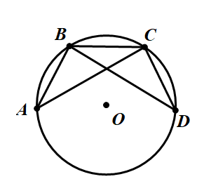



知识技能
1.如图，A ， B ， C ， D是⊙O上的四点，AB=DC，△ABC与△DCB全等吗？为什么？
【教材P72 第1题】
1.解:△ABC和△DCB全等.理由如下:
∵AB=DC,∴ ,
∴ ,
即 ,∴AC=DB.
又∵BC=CB，∴△ABC≌△DCB.

Slide 3
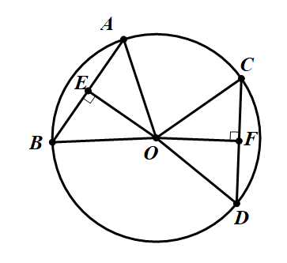


数学理解
2.如图，在⊙O中，AB ， CD是两条弦，OE⊥AB ，
OF⊥CD ，垂足分别为E ， F.
（1）如果∠AOB= ∠ COD ，那么OE与OF的大小有什么
关系？为什么？
（2）如果OE=OF，那么OE与OF的大小有什么关系？
与 的大小有什么关系？
∠ AOB与∠ COD呢？为什么？
【教材P73 第2题】

Slide 4
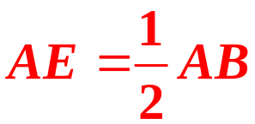
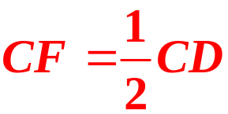


2.解:(1)如果∠AOB= ∠ COD,那么OE=OF.理由如下:
∵∠ AOB= ∠ COD ,∴AB=CD.
∵OE⊥AB,OF ⊥ CD,∴ , ,∴AE=CF.
又∵OA=OC,∴ Rt △OAE≌Rt△OCF,∴OE=OF.
(2)如果OE=OF ,那么AB= CD, = ,∠AOB= ∠COD.
理由如下:
∵ OA=OC,OE=OF ,∴Rt△OAE≌Rt△OCF ,∴AE=CF.
又∵OE⊥AB ,OF⊥CD,∴ ，
∴AB=2AE,CD=2CF,∴AB=CD,∴ = ,∠AOB=∠COD.

